Slide 1
PARTICION DE DISCOS DUROS EN WINDOWS

Slide 2
CABE RECALCAR QUE UN DISCO SSD NO DEBERIA DE SER PARTICIONADO POR EL RIESGO DE PERDER COPIAS DE SEGURIDAD O LA DIFICULTAD PARA ENCONTRAR ARCHIVOS

Slide 3
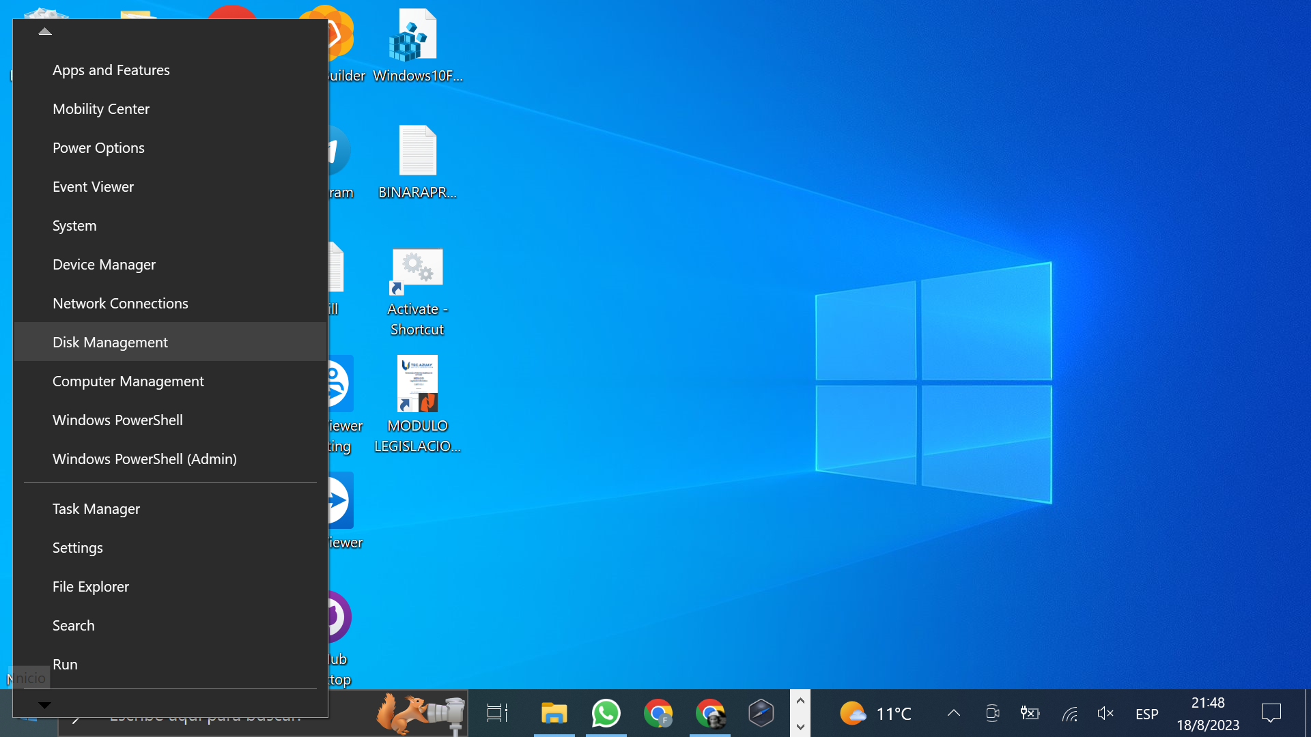
PRIMERO INGRESAMOS AL ADMINISTRADOR DE DISCOS. PARA ESTO DAMOS CLICK DERECHO EN EL ICONO DE INICIO DE WINDOWS Y DAMOS DAMOS CLICK EN ADMINISTRADOR DE DISCOS O DISCK MAGMENT

Slide 4
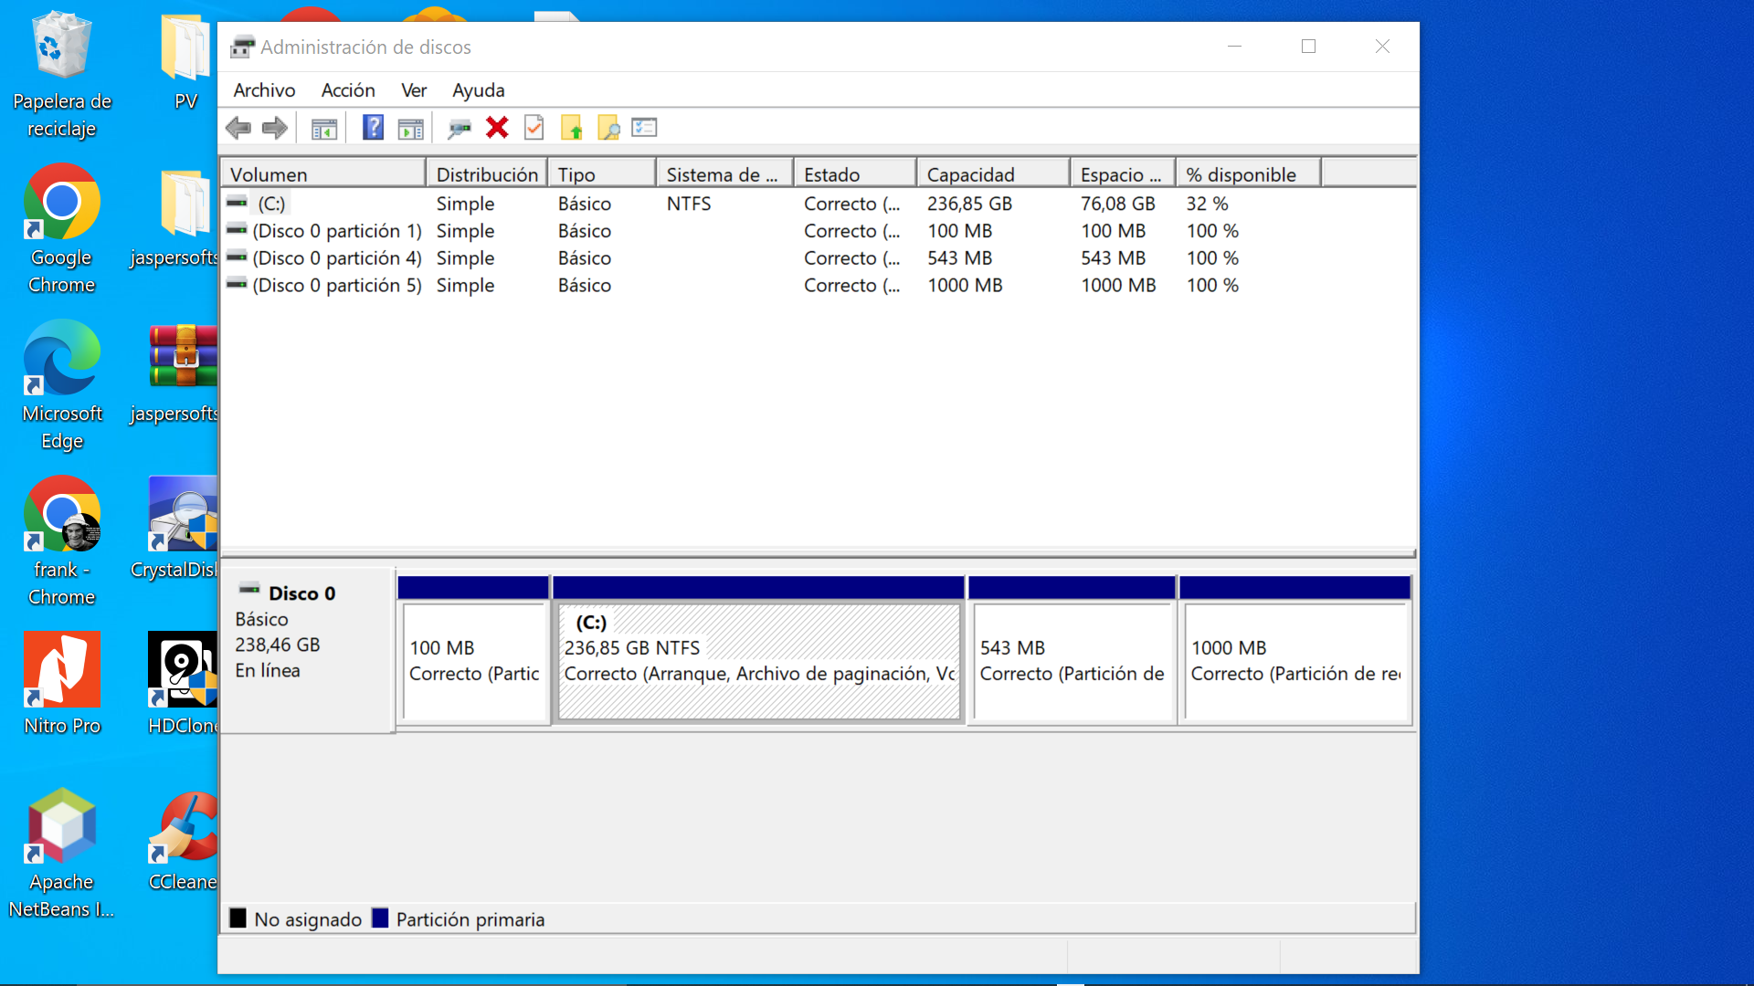
SE NOS ABRE ESTA VENTANA

Slide 5
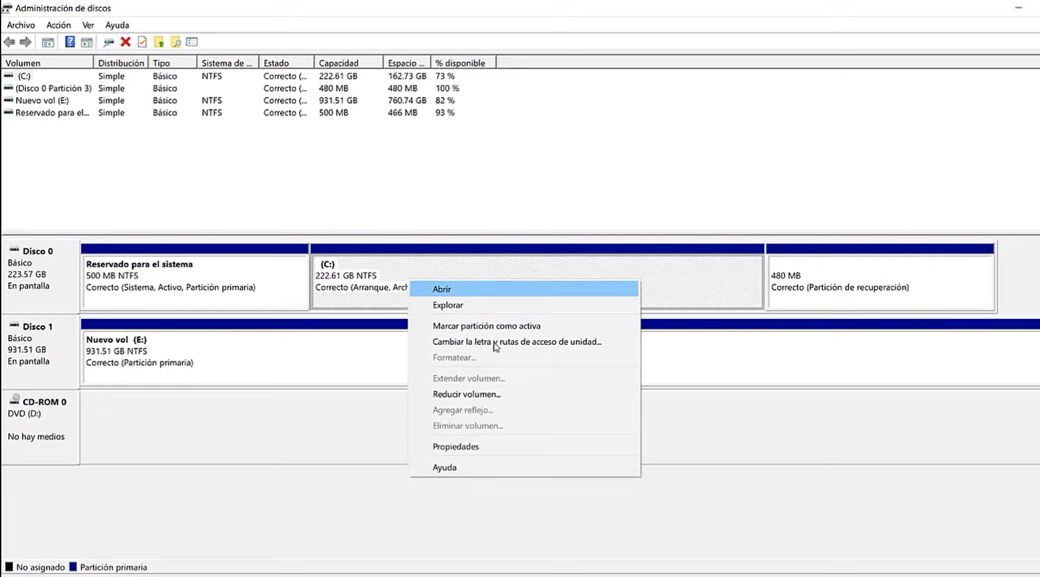
AL DAR CLICK DERECHO EN UN DISCO TENEMOS ESTAS OPCIONES

Slide 6
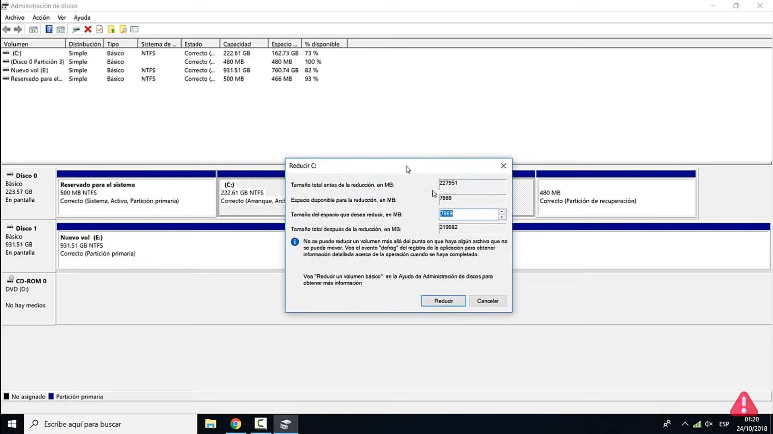
Podemos reducir el volumen

Slide 7
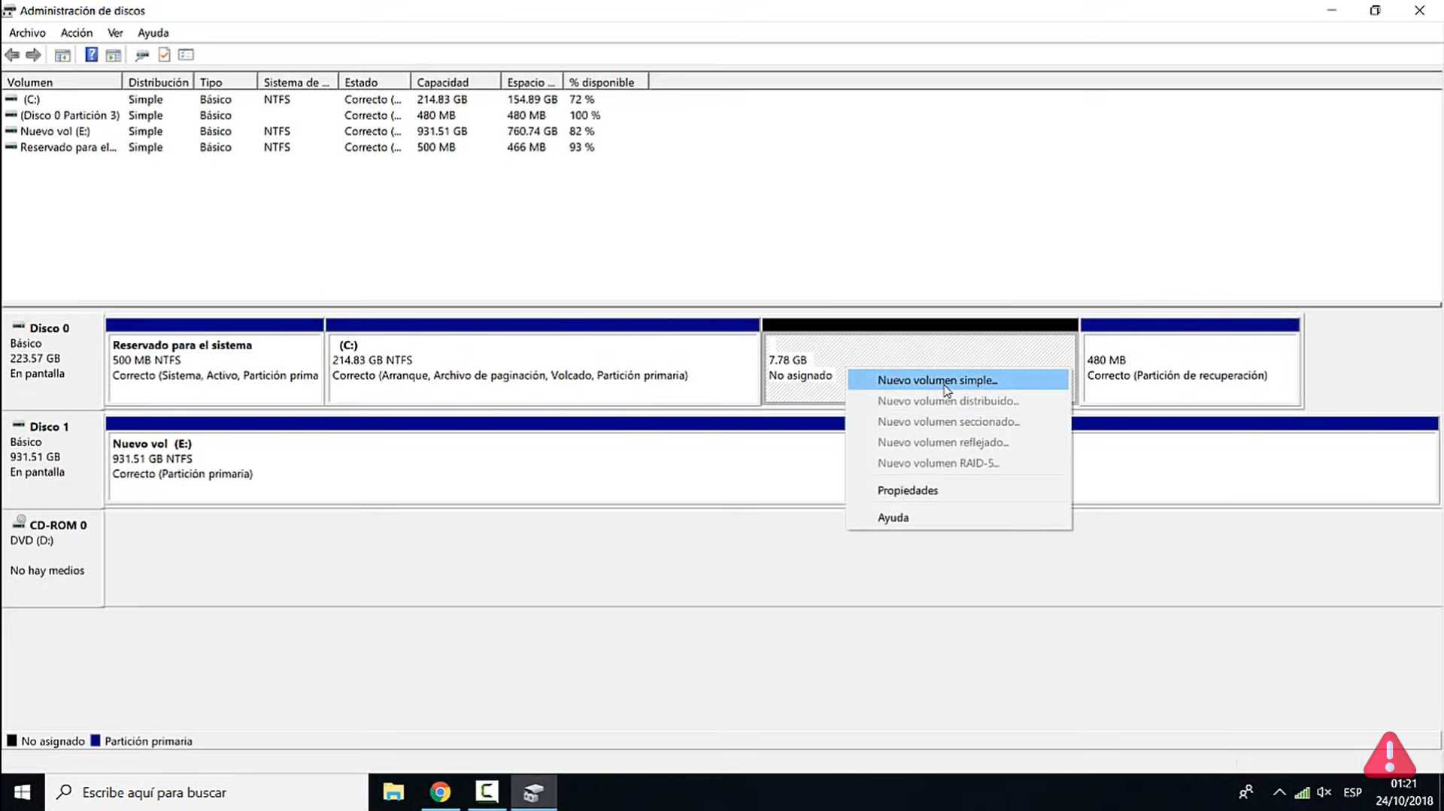
TAMBIEN CREAR

Slide 8
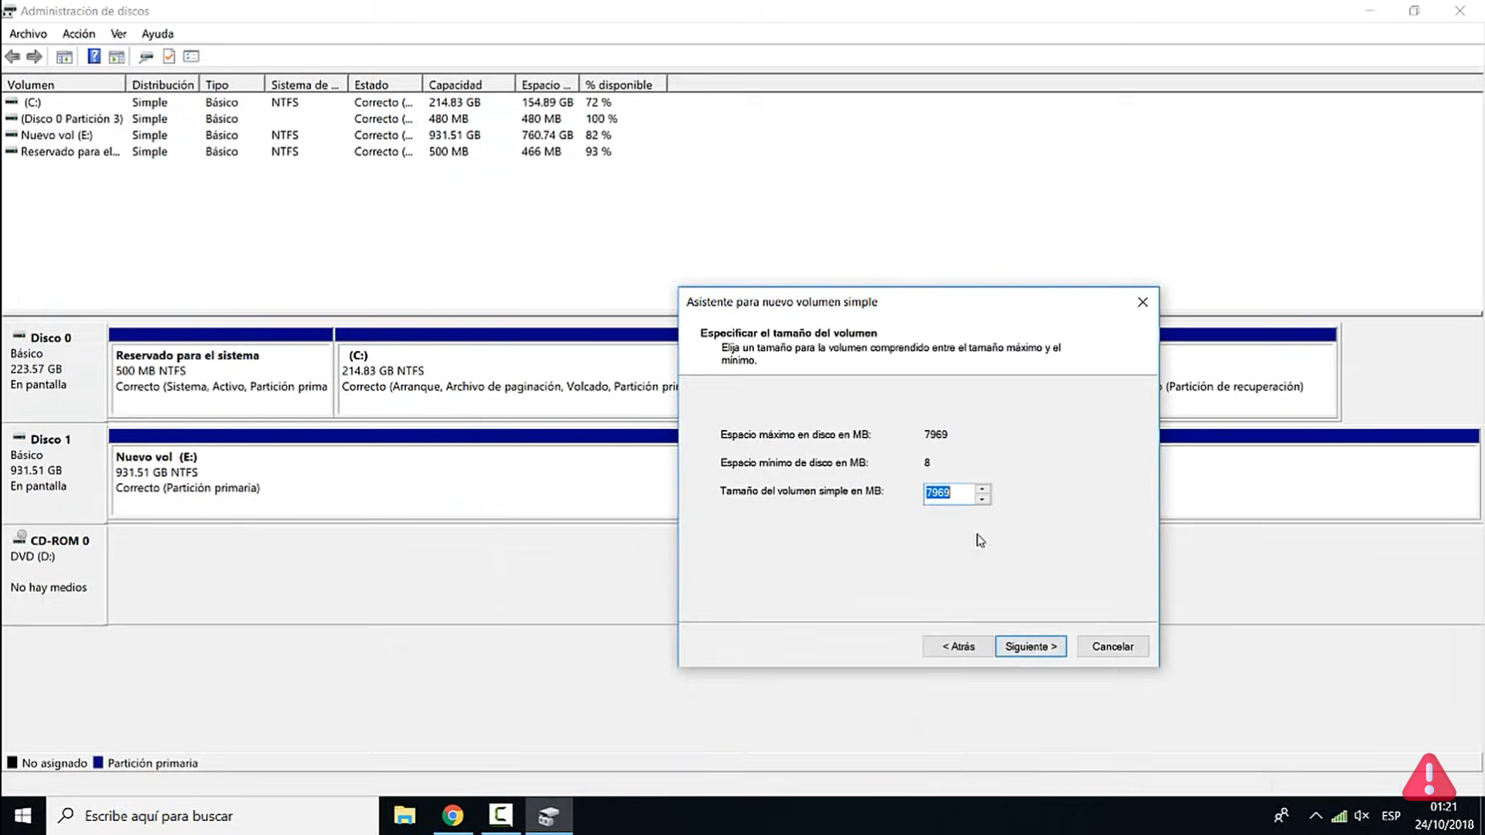

Slide 9
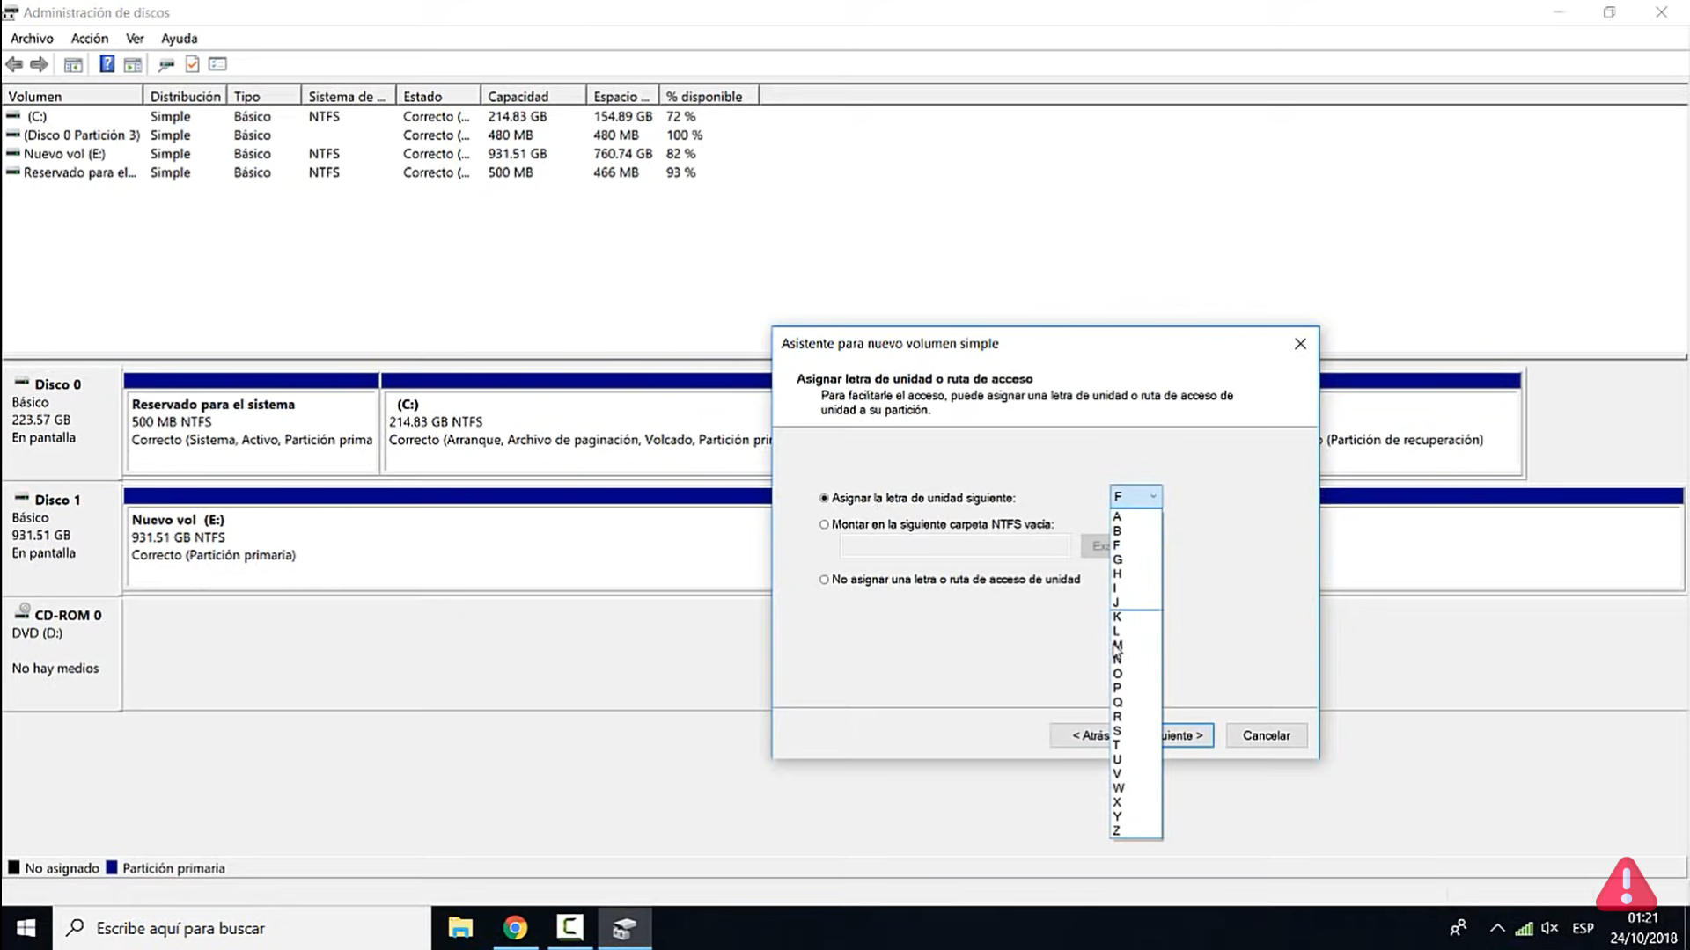

Slide 10
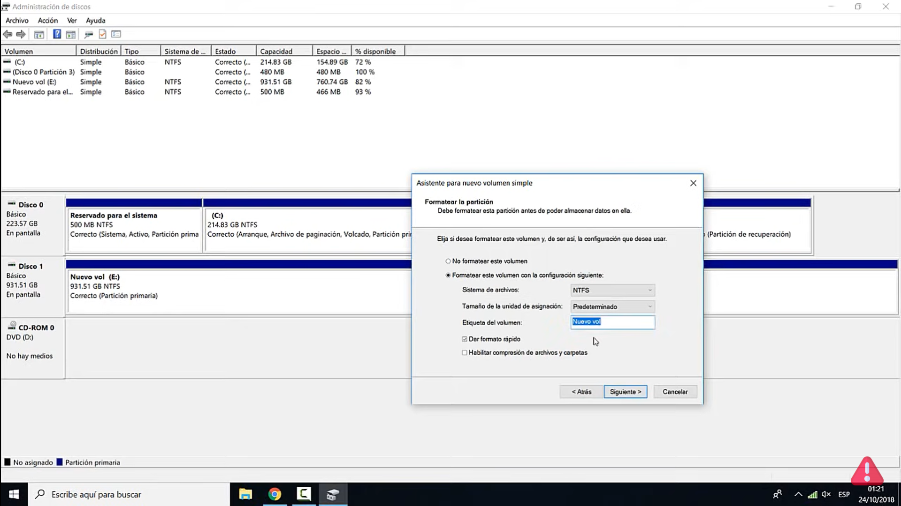

Slide 11
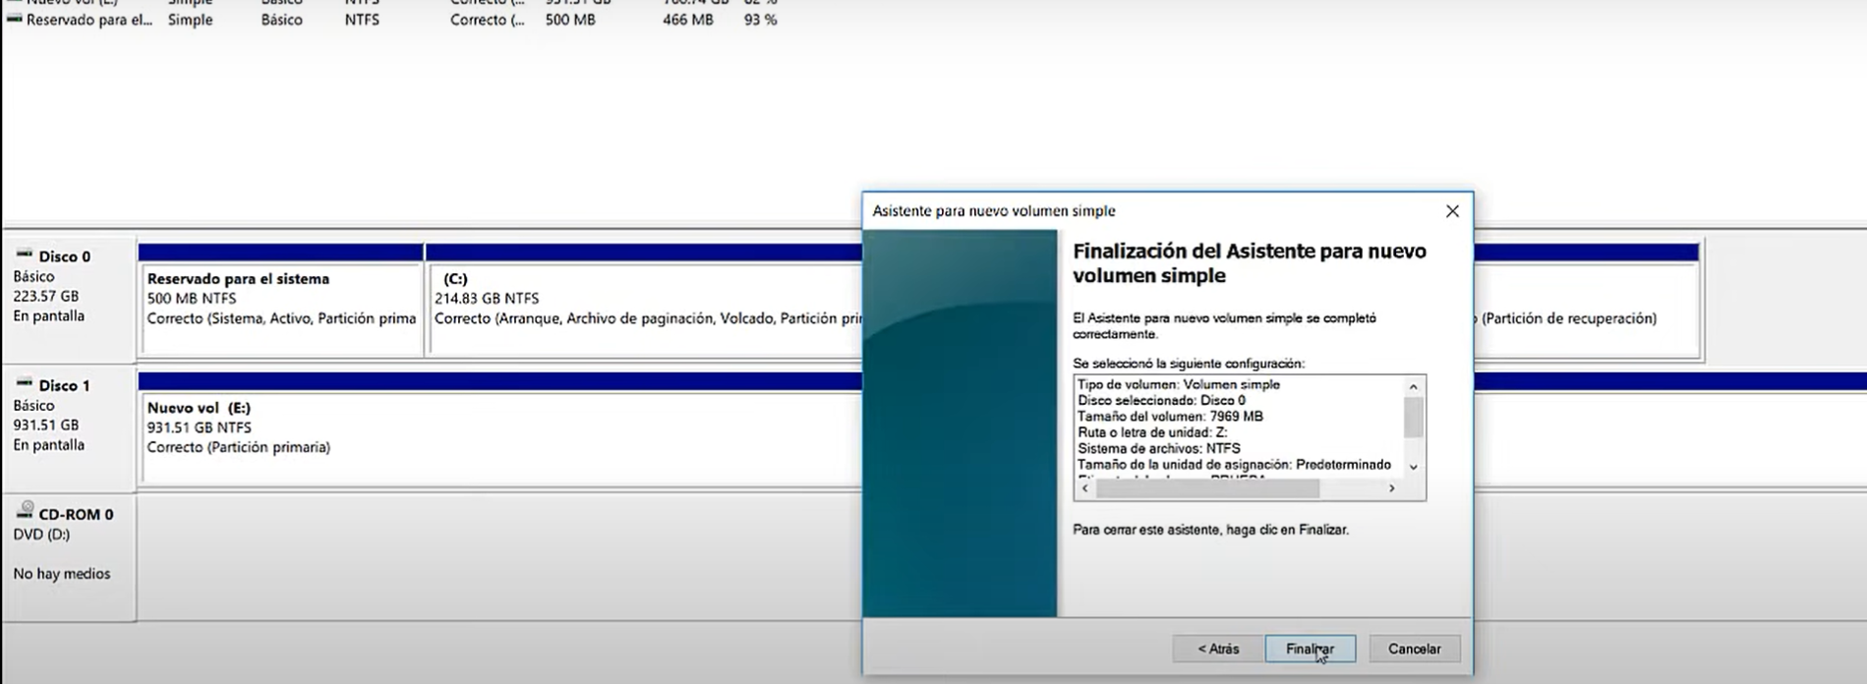

Slide 12
